Slide 1

计算机网络
（第2版）
吴功宜 编著
Notes:
欢迎辞

Slide 2
第9章
网络安全与
网络管理技术

Slide 3
本章学习要求:
了解：网络安全的重要性
理解：密码体制的基本概念及应用
掌握：防火墙的基本概念
掌握：网络入侵检测与防攻击的基本概念与方法
掌握：网络文件备份与恢复的基本方法
了解：网络病毒防治的基本方法
了解：网络管理的基本概念与方法

Slide 4
9.1 网络安全研究的主要问题
9.1.1 网络安全的重要性
网络安全问题已经成为信息化社会的一个焦点问题；
每个国家只能立足于本国，研究自己的网络安全技术，培养自己的专门人才，发展自己的网络安全产业，才能构筑本国的网络与信息安全防范体系。

Slide 5
9.1.2 网络安全技术研究的主要问题
网络防攻击问题
网络安全漏洞与对策问题
网络中的信息安全问题
防抵赖问题
网络内部安全防范问题
网络防病毒问题
垃圾邮件与灰色软件问题
网络数据备份与恢复、灾难恢复问题

Slide 6
1. 网络防攻击技术
服务攻击（application dependent attack） :
对网络提供某种服务的服务器发起攻击，造成该网络的“拒绝服务”，使网络工作不正常;
非服务攻击（application independent attack） :
不针对某项具体应用服务，而是基于网络层等低层协议而进行的，使得网络通信设备工作严重阻塞或瘫痪。

Slide 7
网络防攻击主要问题需要研究的几个问题
网络可能遭到哪些人的攻击？
攻击类型与手段可能有哪些？
如何及时检测并报告网络被攻击？
如何采取相应的网络安全策略与网络安全防护体系？

Slide 8
2. 网络安全漏洞与对策的研究
网络信息系统的运行涉及：
计算机硬件与操作系统
网络硬件与网络软件
数据库管理系统
应用软件
网络通信协议
网络安全漏洞也会表现在以上几个方面。

Slide 9
网络安全漏洞的存在是不可避免的；
网络软件的漏洞和“后门”是进行网络攻击的首选目标；
网络安全研究人员与网络管理人员也必须主动地了解本系统的计算机硬件与操作系统、网络硬件与网络软件、数据库管理系统、应用软件，以及网络通信协议可能存在的安全问题，利用各种软件与测试工具主动地检测网络可能存在的各种安全漏洞，并及时地提出对策与补救措施。

Slide 10
3. 网络中的信息安全问题
信息存储安全与信息传输安全
信息存储安全
如何保证静态存储在连网计算机中的信息不会
被未授权的网络用户非法使用；
信息传输安全
如何保证信息在网络传输的过程中不被泄露与不被攻击；

Slide 11
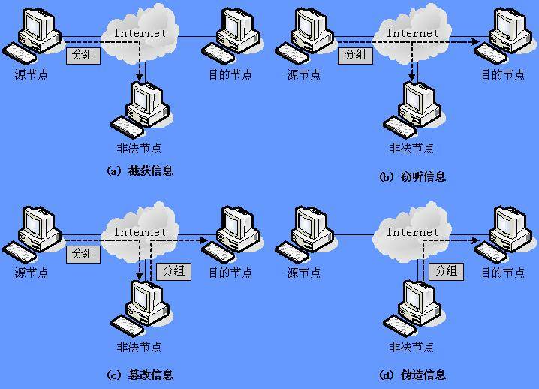

信息传输安全问题的四种基本类型

Slide 12
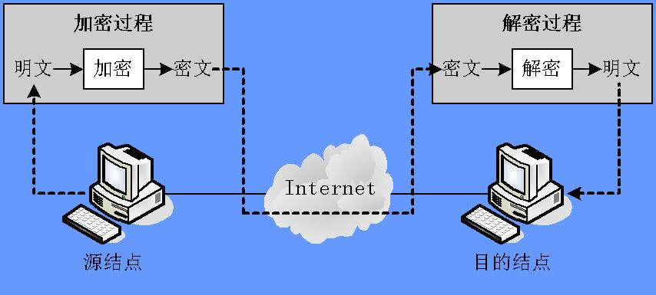
数据加密与解密的过程

Slide 13
4. 防抵赖问题
防抵赖是防止信息源结点用户对他发送的信息事后不承认，或者是信息目的结点用户接收到信息之后不认账；
通过身份认证、数字签名、数字信封、第三方确认等方法，来确保网络信息传输的合法性问题，防止“抵赖”现象出现。

Slide 14
5. 网络内部安全防范
网络内部安全防范是防止内部具有合法身份的用户有意或无意地做出对网络与信息安全有害的行为；
对网络与信息安全有害的行为包括：
• 有意或无意地泄露网络用户或网络管理员口令；
• 违反网络安全规定，绕过防火墙，私自和外部网络连接，造成
系统安全漏洞；
• 违反网络使用规定，越权查看、修改和删除系统文件、应用程
序及数据；
• 违反网络使用规定，越权修改网络系统配置，造成网络工作不
正常；
解决来自网络内部的不安全因素必须从技术与管理两个方面入手。

Slide 15
6. 网络防病毒
引导型病毒
可执行文件病毒
宏病毒
混合病毒
特洛伊木马型病毒
Internet语言病毒

Slide 16
7. 垃圾邮件与灰色软件
目前网络垃圾邮件几乎达到失控的地步；
“灰色软件”包括间谍程序、广告程序、后门程序、下载程序、植入程序等。
Internet中灰色软件的危害威胁已呈急剧上升的趋势；
2005年，垃圾邮件继续泛滥，由此引起的网络钓鱼攻击越演越烈；
2006年，流氓软件成为人们注意的新的焦点。

Slide 17
8. 网络数据备份与恢复、灾难恢复问题
如果出现网络故障造成数据丢失，数据能不能被恢复？
如果出现网络因某种原因被损坏，重新购买设备的资金可以提供，但是原有系统的数据能不能恢复？
一个实用的网络信息系统的设计中必须有网络数据备份、恢复手段和灾难恢复策略与实现方法的内容，这也是网络安全研究的一个重要内容。

Slide 18
9.1.3 网络安全标准
《电子计算机系统安全规范》，1987年10月
《计算机软件保护条例》，1991年5月
《计算机软件著作权登记办法》，1992年4月
《中华人民共和国计算机信息与系统安全保护条例》，
1994年2月
《计算机信息系统保密管理暂行规定》，1998年2月
《关于维护互联网安全决定》，全国人民代表大会常务
委员会通过，2000年12月

Slide 19
可信计算机系统评估准则TC-SEC-NCSC是1983年公布的，1985年公布了可信网络说明（TNI）；
可信计算机系统评估准则将计算机系统安全等级分为4类7个等级，即D、C1、C2、B1、B2、B3与A1；
D级系统的安全要求最低，A1级系统的安全要求最高。

Slide 20
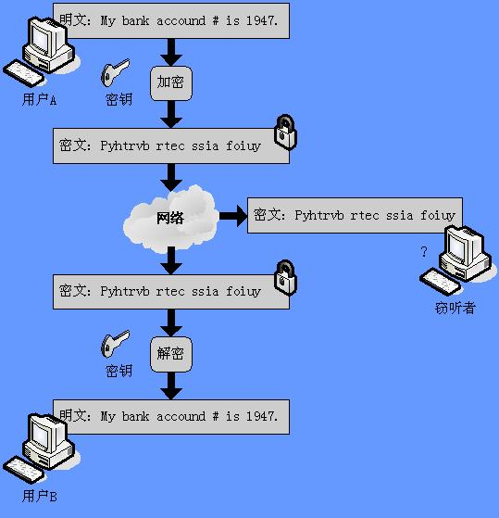
9.2 加密与认证技术
9.4.1 密码算法与
密码体制的基本概念
数据加密与
解密的例子

Slide 21
密码体制是指一个系统所采用的基本工作方式以及它的两个基本构成要素，即加密/解密算法和密钥；
传统密码体制所用的加密密钥和解密密钥相同，也称为对称密码体制；
如果加密密钥和解密密钥不相同，则称为非对称密码体制；
密钥可以看作是密码算法中的可变参数。从数学的角度来看，改变了密钥，实际上也就改变了明文与密文之间等价的数学函数关系；
密码算法是相对稳定的。在这种意义上，可以把密码算法视为常量，而密钥则是一个变量；
在设计加密系统时，加密算法是可以公开的，真正需要保密的是密钥。

Slide 22
什么是密码
密码是含有一个参数k的数学变换，即
C = E_{k}（m）
m是未加密的信息（明文）
C是加密后的信息（密文）
E是加密算法
参数k称为密钥
密文C是明文m 使用密钥k 经过加密算法计算后的结果；
加密算法可以公开，而密钥只能由通信双方来掌握。

Slide 23
密钥长度
密钥长度与密钥个数
密钥长度（位） | 组合个数
40 | 2⁴⁰=1099511627776
56 | 2⁵⁶=7.205759403793×10¹⁶
64 | 2⁶⁴=1.844674407371×10¹⁹
112 | 2¹¹²=5.192296858535×10³³
128 | 2¹²⁸=3.402823669209×10³⁸

Slide 24
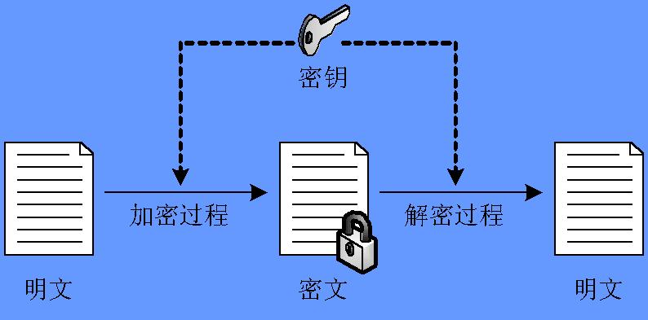
9.2.2 对称密钥密码体系
对称加密（symmetric cryptography）的特点

Slide 25
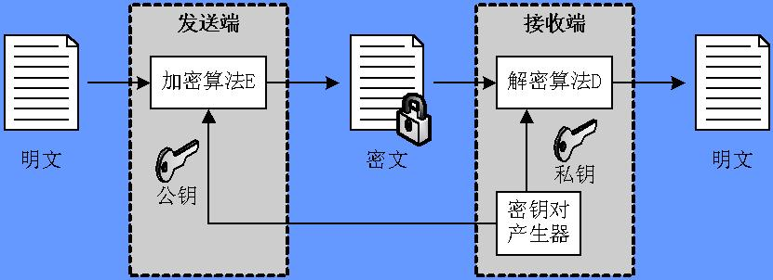
9.2.3 非对称密钥密码体系
非对称密钥（asymmetric cryptography）密码体系特点

Slide 26
非对称加密的标准
RSA体制被认为是目前为止理论上最为成熟的一种公钥密码体制。RSA体制多用在数字签名、密钥管理和认证等方面；
Elgamal公钥体制是一种基于离散对数的公钥密码体制；
目前，许多商业产品采用的公钥加密算法还有Diffie Hellman密钥交换、数据签名标准DSS、椭圆曲线密码等 。

Slide 27
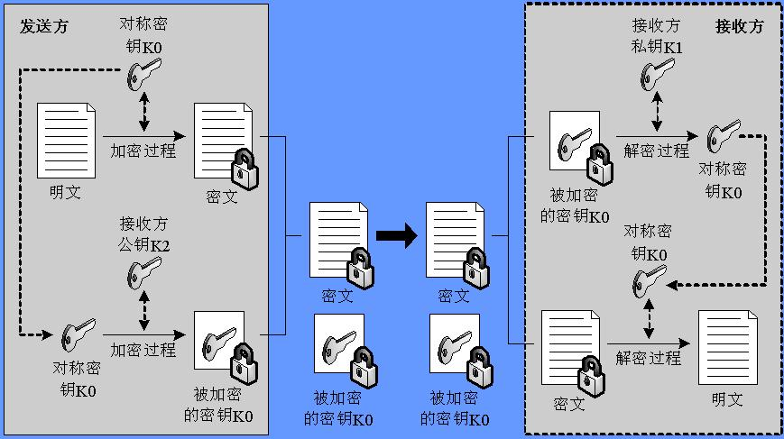
9.2.4 数字信封技术

Slide 28
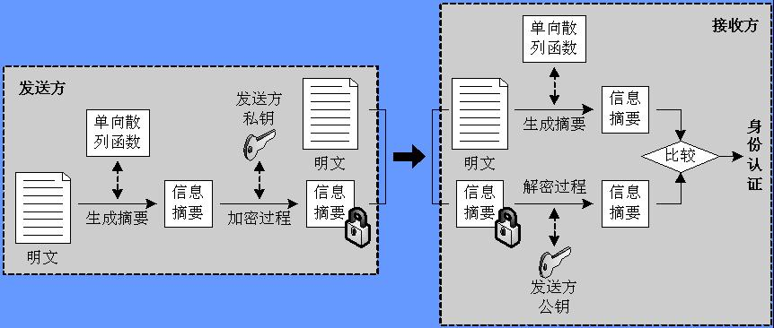
9.4.6 数字签名技术

Slide 29
例子
假设生成单向散列函数的办法是：
对一段英文消息中字母a、e、h、o出现的次数进行计数，生成的消息摘要的值H取字母a、e、h的出现次数相乘，再加上字母o出现的次数的运算结果。
那么，对于一段英文消息：
the combination to the safe is two，seven，thirty-five.
按照生成的消息摘要值的规则：
H0=（2×6×3）+4 = 40
如果有人截获了这段消息，并把它修改为：
You are being followed , use back roads hurry.
按照生成的消息摘要值的规则：
H’=（3×4×1）+4 = 16
通过检查消息摘要值的方法可以发现发送的消息是否被人篡改。

Slide 30
9.2.6 身份认证技术的发展
身份认证可以通过3种基本途径之一或它们的组合实现：
所知（knowledge）: 个人所掌握的密码、口令；
所有（possesses）: 个人身份证、护照、信用卡、钥匙；
个人特征（characteristics）:人的指纹、声纹、笔迹、手型、脸型、血型、视网膜、虹膜、DNA，以及个人动作方面的特征；
新的、广义的生物统计学是利用个人所特有的生理特征来设计的；
目前人们研究的个人特征主要包括：容貌、肤色、发质、身材、姿势、手印、指纹、脚印、唇印、颅相、口音、脚步声、体味、视网膜、血型、遗传因子、笔迹、习惯性签字、打字韵律，以及在外界刺激下的反应等。

Slide 31
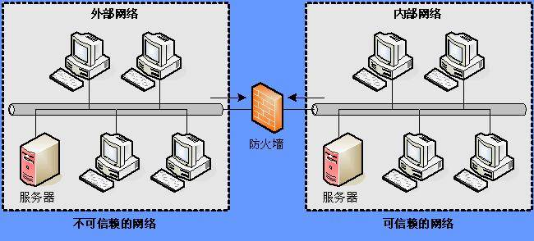
9.3 防火墙技术
9.3.1 防火墙的基本概念
防火墙是在网络之间执行安全控制策略的系统，它包括硬件和软件；
设置防火墙的目的是保护内部网络资源不被外部非授权用户使用，防止内部受到外部非法用户的攻击。

Slide 32
防火墙通过检查所有进出内部网络的数据包，检查数据包的合法性，判断是否会对网络安全构成威胁，为内部网络建立安全边界（security perimeter）；
构成防火墙系统的两个基本部件是：
包过滤路由器（packet filtering router）
应用级网关（application gateway）
最简单的防火墙由一个包过滤路由器组成，而复杂的防火墙系统由包过滤路由器和应用级网关组合而成；
由于组合方式有多种，因此防火墙系统的结构也有多种形式。

Slide 33
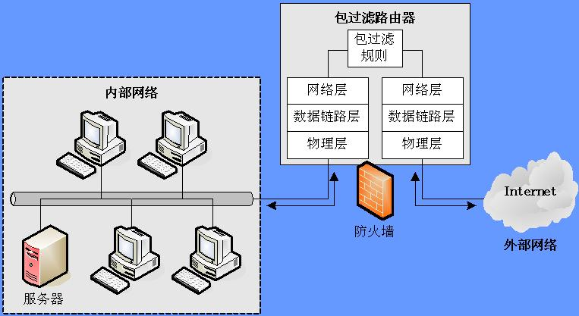
9.3.2 包过滤路由器
包过滤路由器的结构

Slide 34
路由器按照系统内部设置的分组过滤规则（即访问控制表），检查每个分组的源IP地址、目的IP地址，决定该分组是否应该转发；
包过滤规则一般是基于部分或全部报头的内容。例如，对于TCP报头信息可以是：
• 源IP地址
• 目的IP地址
• 协议类型
• IP选项内容
• 源TCP端口号
• 目的TCP端口号
• TCP ACK标识

Slide 35
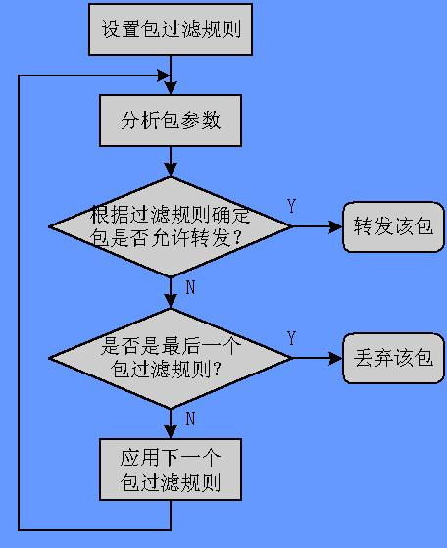
包过滤的
工作流程

Slide 36
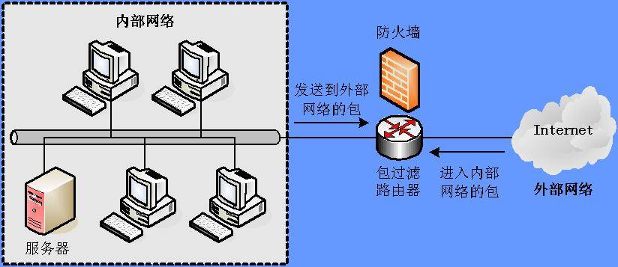
包过滤路由器作为防火墙的结构

Slide 37
假设网络安全策略规定：
内部网络的E-mail服务器（IP地址为192.1.6.2，TCP端口号为25）可以接收来自外部网络用户的所有电子邮件；
允许内部网络用户传送到与外部电子邮件服务器的电子邮件；
拒绝所有与外部网络中名字为TESTHOST主机的连接。

Slide 38
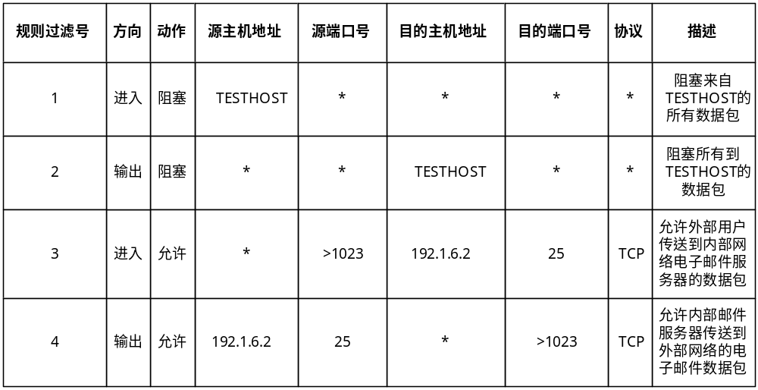
包过滤规则表

Slide 39
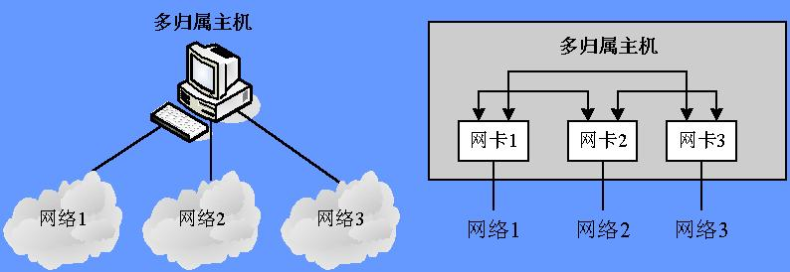
9.3.3 应用级网关的概念
多归属主机（multihomed host）
典型的多归属主机结构

Slide 40
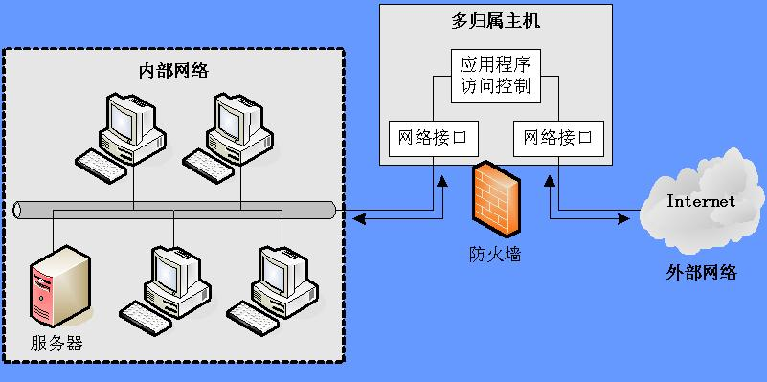
应用级网关

Slide 41
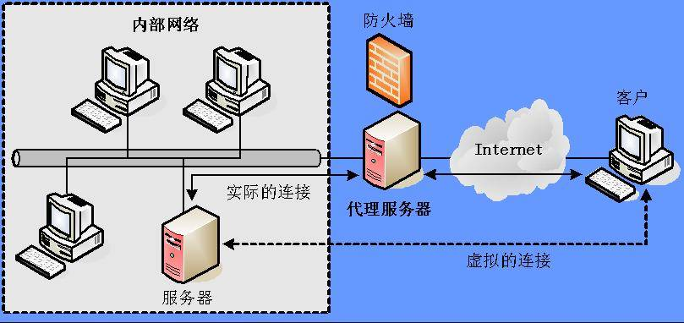
应用代理（application proxy）

Slide 42
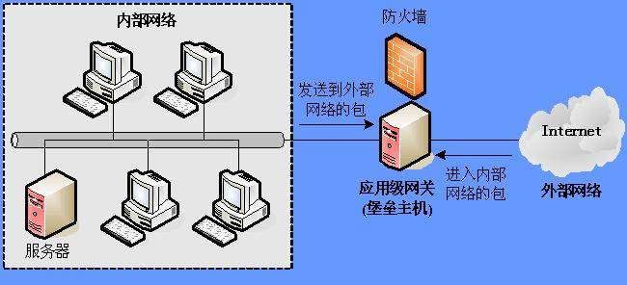
9.3.4 防火墙的系统结构
堡垒主机的概念
一个双归属主机作为应用级网关可以起到防火墙作用；
处于防火墙关键部位、运行应用级网关软件的计算机系统叫做堡垒主机。

Slide 43
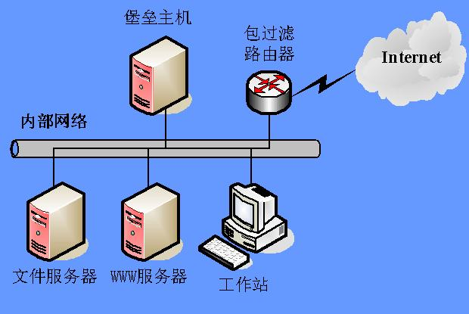
典型防火墙系统系统结构分析
采用一个过滤路由器与一个堡垒主机组成的S-B1防火墙系统结构

Slide 44
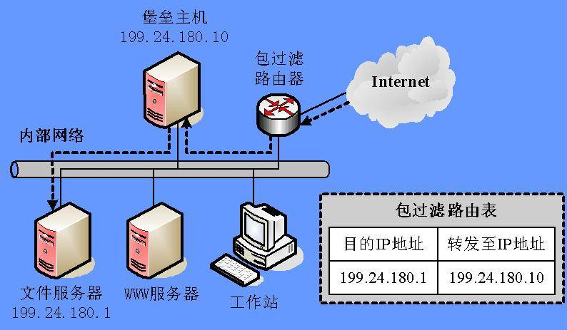
包过滤路由器的转发过程

Slide 45
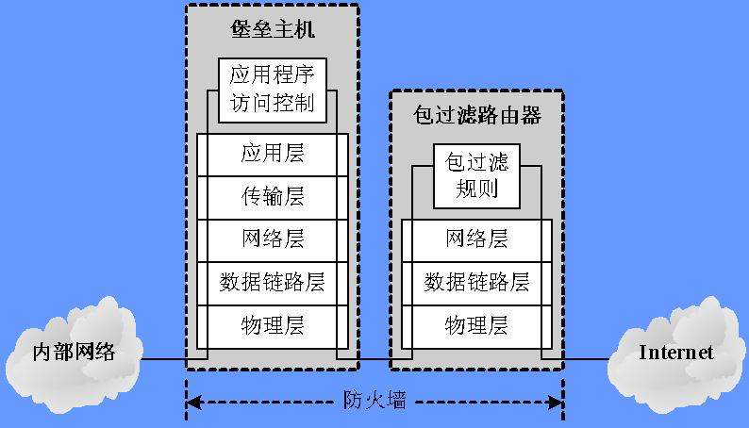
S-B1配置的防火墙系统中数据传输过程

Slide 46
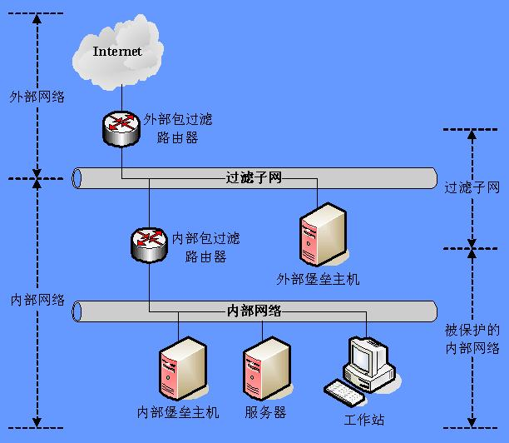
采用多级结构的防火墙系统（ S-B1-S-B1配置）结构示意图

Slide 47
9.4 网络防攻击与入侵检测技术
9.4.1 网络攻击方法分析
目前黑客攻击大致可以分为8种基本的类型：
入侵系统类攻击
缓冲区溢出攻击
欺骗类攻击
拒绝服务攻击
对防火墙的攻击
利用病毒攻击
木马程序攻击
后门攻击

Slide 48
9.4.2 入侵检测的基本概念
入侵检测系统IDS是对计算机和网络资源的恶意使用行为进行识别的系统；
它的目的是监测和发现可能存在的攻击行为，包括来自系统外部的入侵行为和来自内部用户的非授权行为，并且采取相应的防护手段。

Slide 49
入侵检测系统IDS的基本功能：
监控、分析用户和系统的行为；
检查系统的配置和漏洞；
评估重要的系统和数据文件的完整性；
对异常行为的统计分析，识别攻击类型，并向网络管理人员报警；
对操作系统进行审计、跟踪管理，识别违反授权的用户活动。

Slide 50
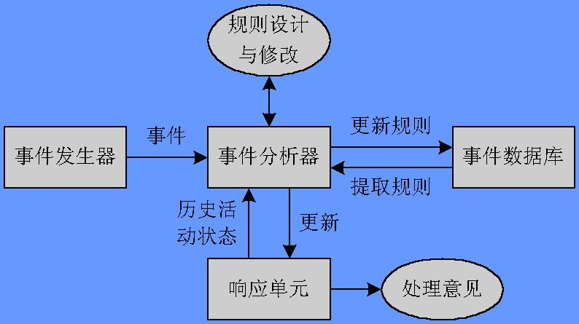
入侵检测系统框架结构

Slide 51
9.4.3 入侵检测的基本方法
对各种事件进行分析，从中发现违反安全策略的行为是入侵检测系统的核心功能；
入侵检测系统按照所采用的检测技术可以分为：
• 异常检测
• 误用检测
• 两种方式的结合

Slide 52
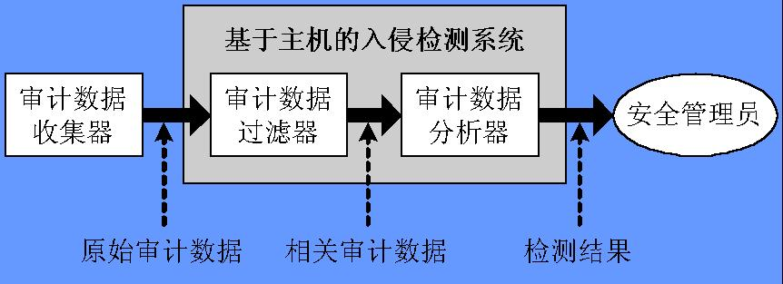
基于主机的入侵检测系统的基本结构

Slide 53
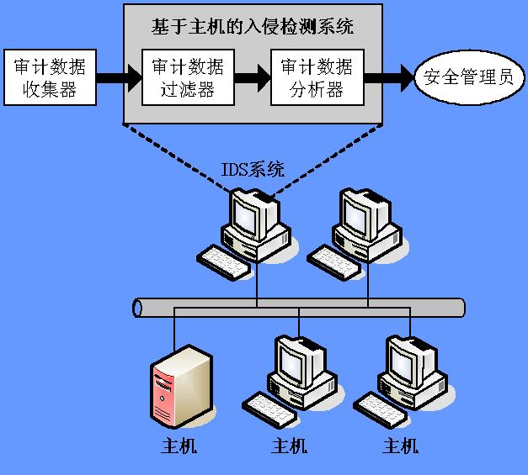
基于网络的
入侵检测系
统基本结构

Slide 54
9.5 网络文件备份与恢复技术
9.5.1 网络文件备份与恢复的重要性
网络数据可以进行归档与备份；
归档是指在一种特殊介质上进行永久性存储；
网络数据备份是一项基本的网络维护工作；
备份数据用于网络系统的恢复。

Slide 55
9.5.2 网络文件备份的基本方法
选择备份设备
选择备份程序
建立备份制度
在考虑备份方法时需要注意的问题：
如果系统遭到破坏需要多长时间才能恢复？
怎样备份才可能在恢复系统时数据损失最少？

Slide 56
9.6 网络防病毒技术
9.6.1 造成网络感染病毒的主要原因
70%的病毒发生在网络上；
将用户家庭微型机软盘带到网络上运行而使网络感染上病毒的事件约占41%左右；
从网络电子广告牌上带来的病毒约占7%；
从软件商的演示盘中带来的病毒约占6%；
从系统维护盘中带来的病毒约占6%；
从公司之间交换的软盘带来的病毒约占2%；
其他未知因素约占27%；
从统计数据中可以看出，引起网络病毒感染的主要原因在于网络用户自身。

Slide 57
9.6.2 网络病毒的危害
网络病毒感染一般是从用户工作站开始的，而网络服务器是病毒潜在的攻击目标，也是网络病毒潜藏的重要场所；
网络服务器在网络病毒事件中起着两种作用：它可能被感染，造成服务器瘫痪；它可以成为病毒传播的代理人，在工作站之间迅速传播与蔓延病毒；
网络病毒的传染与发作过程与单机基本相同，它将本身拷贝覆盖在宿主程序上；
当宿主程序执行时，病毒也被启动，然后再继续传染给其他程序。如果病毒不发作，宿主程序还能照常运行；当符合某种条件时，病毒便会发作，它将破坏程序与数据。

Slide 58
9.6.3 典型网络防病毒软件的应用
网络防病毒可以从以下两方面入手：一是工作站，二是服务器；
网络防病毒软件的基本功能是：对文件服务器和工作站进行查毒扫描、检查、隔离、报警，当发现病毒时，由网络管理员负责清除病毒；
网络防病毒软件一般允许用户设置三种扫描方式：实时扫描、预置扫描与人工扫描 ；
一个完整的网络防病毒系统通常由以下几个部分组成：客户端防毒软件、服务器端防毒软件、针对群件的防毒软件、针对黑客的防毒软件。

Slide 59
9.6.4 网络工作站防病毒方法
采用无盘工作站
使用单机防病毒卡
使用网络防病毒卡

Slide 60
9.7 网络管理技术
9.7.1 网络管理的基本概念
网络管理涉及以下三个方面：
网络服务提供是指向用户提供新的服务类型、增加网络设备、提高网络性能；
网络维护是指网络性能监控、故障报警、故障诊断、故障隔离与恢复；
网络处理是指网络线路、设备利用率数据的采集、分析，以及提高网络利用率的各种控制。

Slide 61
9.7.2 OSI管理功能域
配置管理（configuration management）
故障管理（fault management）
性能管理（performance management）
安全管理（security management）
记账管理（accounting management）

Slide 62
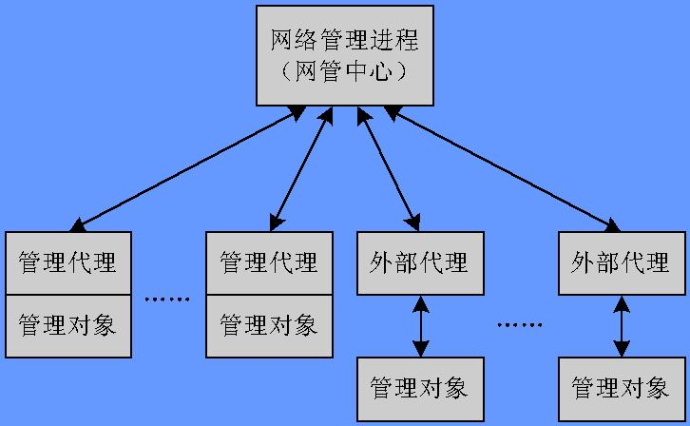
9.7.3 简单网络管理协议SNMP
Internet网络管理模型

Slide 63
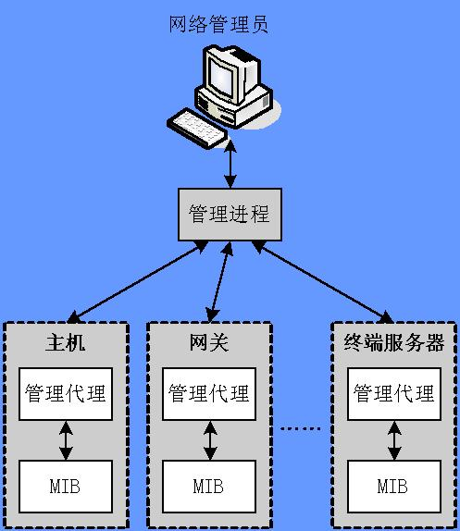
简单网络
管理协议
SNMP

Slide 64
小结
要使网络有序、安全的运行，必须加强网络使用方法、网络安全技术与道德教育，完善网络管理，研究与开发新的网络安全技术与产品；
网络安全技术研究基本问题包括：网络防攻击、网络安全漏洞与对策、网络中的信息安全保密、网络内部安全防范、网络防病毒、网络数据备份与灾难恢复；
网络安全服务应该提供保密性、认证、数据完整性、防抵赖与访问控制服务；
密码学包括密码编码学与密码分析学，密码体制由两个基本构成要素：加密/解密算法和密钥，加密技术可以分为对称加密与非对称加密，密码体制的关键问题是密钥管理；

Slide 65
防火墙是根据一定的安全规定来检查、过滤网络之间传送的数据包，以确定这些报文分组的合法性；
对各种事件进行分析，从中发现违反安全策略的行为是入侵检测系统的核心功能；
一个实用的局域网应用系统设计中必须有网络数据备份、恢复手段和灾难恢复计划；
对待网络病毒的态度应该是：高度重视，采取严格的防病毒技术与严格的防范措施，将病毒的影响减小到最低程度；
一个有效而且实用的网络每时每刻都离不开网络管理。网络管理包括配置管理、故障管理、性能管理、安全管理、记账管理。

